Slide 1

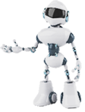
人工智能技术

Slide 2
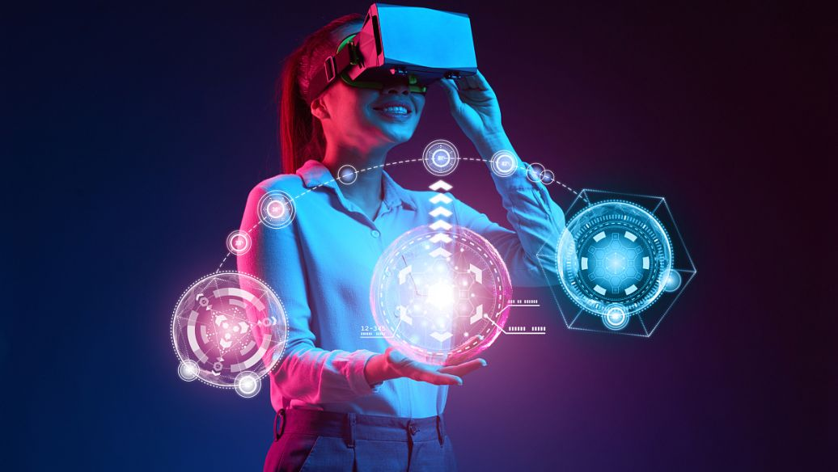
什么是人工智能
人工智能（Artificial Intelligence），英文缩写为AI。它是研究、开发用于模拟、延伸和扩展人的智能的理论、方法、技术及应用系统的一门新的技术科学。

Slide 3
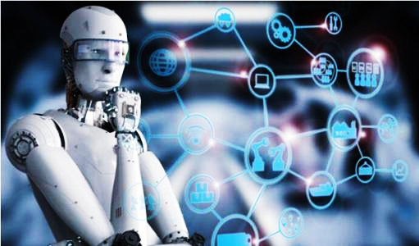
人工智能的核心技术
1.计算机视觉
2.机器学习
3.自然语言处理
4.机器人技术
5.生物识别技术

Slide 4
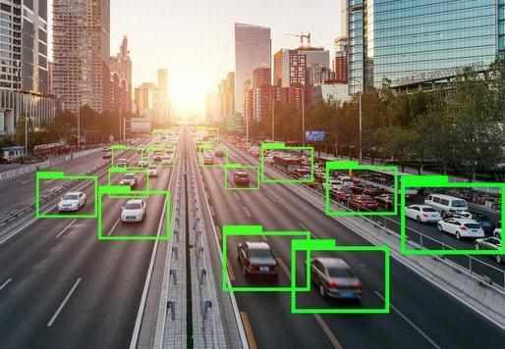
人工智能的发展方向
据业内专家预测，2021年及以后，人工智能领域将继续以有意义的方式进行大规模扩张和发展，在智能治理系统、物联网融合、人工智能服务等方面进展明显。

Slide 5
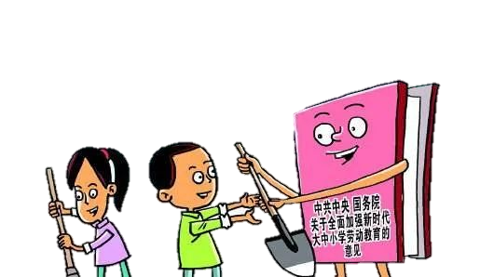
全面加强劳动教育

Slide 6
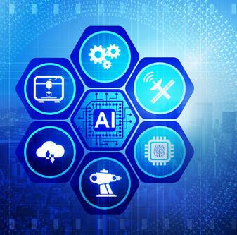
人工智能的主要应用场景
人工智能在社会生产生活各个领域内，得到了愈加广泛的应用。如机器翻译、智能控制、专家系统、机器人、语言和图像理解、遗传编程机器人工厂、自动程序设计、航天、执行自然生命体无法执行的或复杂或规模庞大的任务等等。

